Slide 1
Oddelenie fyziky kovov
Deformačné procesy a tepelná stabilita nanoštruktúrovaných zliatin

Slide 2
Oddelenie fyziky kovov
I. Počet a štruktúra zamestnancov
Kornel Csach
Ivan Jurčo – technický pracovník
Alena Juríková
Jozef Miškuf
Mária Huráková – doktorandka
Štruktúra vedeckých pracovníkov

Slide 3
Oddelenie fyziky kovov
II. Počet domácich projektov riešených v období 2012-2015
ŠTRUKTÚRA PROJEKTOV | Počet projektov
 | A | B
1. Vedecké projekty, ktoré boli r. 2012 - 2015 financované VEGA | 2
2. Projekty, ktoré boli financované APVV | 1
3. Projekty OP ŠF
4. Projekty centier excelentnosti SAV | 1
5. Iné projekty (FM EHP, ŠPVV, Vedecko-technické projekty, ESF, na objednávku rezortov a pod.)

Slide 4
Oddelenie fyziky kovov
VEGA
2/0185/11 Vplyv štruktúrnych zmien na deformáciu a porušovanie amorfných a nanoštruktúrovaných zliatin.
Kornel Csach 2011 - 2013
2/0045/14 Mechanické vlastnosti a stabilita amorfných zliatin a nanorozmerných sústav
Kornel Csach 2014 - 2017
Medziakademická dohoda (MAD)
SAS - NASU Mechanické vlastnosti objemných nanokryštalických a amorfných materiálov pri kryogénnych teplotách
Kornel Csach 2011 - 2013
SAS – NASU Mechanické vlastnosti a prejavy porušenia vysokopevných nanokryštalických kovov pripravených metódou viacnásobnej plastickej deformácie pri teplotách 300 a 77 K.
Kornel Csach 2014 - 2016
Centrum excelentnosti SAV
NANOFLUID Peter Kopčanský
APVV
0171-10 METAMYLC Peter Kopčanský 2011 - 2014

Slide 5
Oddelenie fyziky kovov
Projekty ŠF
26220120033 (2010-2013) Dobudovanie centra pre kooperatívne javy ...
26110230061 (2012-2013) Edukačné centrum pre výskum a vývoj ...
26210120012 (2012-2014) Dobudovanie infraštruktúry ...
26110230097 (2013-2015) Medzinárodné virtuálne laboratórium fyziky ...
26220220186 (2013-2015) Výskumné centrum progresívnych materiálov a technológií pre súčasné a budúce aplikácie „PROMATECH“

Slide 6
Oddelenie fyziky kovov
III. Počet medzinárodných projektov riešených v období 2012 - 15
APVV
SK-UA 0027 Fyzikálne mechanizmy nízkoteplotnej plastickej deformácie a porušovania nových vysokopevných multikomponentých amorfných a vysokoentropických zliatin (2015-2016) z. rieš.: K. Csach
SK-UA 0028 Relaxácia a fotoindukované javy v chalkogenidových sklách v systéme Ge-As-S (Se) (2015-2016) z. rieš.: K. Flachbart

Slide 7
Oddelenie fyziky kovov
IV. Počet CC publikácií, patentov
Research output | 2012 |  |  | 2013 |  |  | 2014 |  |  | 2015 |  |  | total
 | number | No./FTE | No. /salary budget | number | No./FTE | No. /salary budget | number | No./FTE | No. /salary budget | number | No./FTE | No. /salary budget | number | Aaveraged numberper per year | av. No./FTE | Av. No. /salary budget
chapters in monographs, books published abroad
chapters in monographs, books published in Slovakia
CC publications | 5 | 1,67 |  | 2 | 0,7 |  | 5 | 2,13 |  | 4 | 1,6 |  | 16 | 4,0 | 1,50
Scientific publications Indexed by other Databases (WOS, SCOPUS, SPIRES, CHEM., ABSTR:) | 1 | 0,33 |  | 2 | 0,7 |  | 6 | 2,55 |  | 5 | 2,0 |  | 18 | 4,5 | 1,68

Slide 8
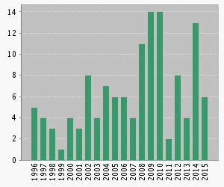
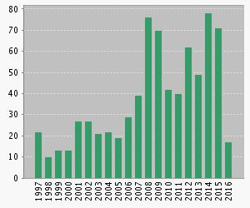
Oddelenie fyziky kovov
 | 2015 | 2014 | 2013 | 2012 | SUMA
Počet A publikácií CC, IF > 1.25 |  | 2 | 2 |  | 4
Počet A publikácií, IF > 1.25 kde prvý autor je z ÚEF |  |  | 1 |  | 1
INTERNATIONAL JOURNAL OF PLASTICITY (IF 5,971) 1x
METALLURGICAL AND MATERIALS TRANSACTIONS A PHYSICAL METALLURGY AND MATERIALS SCIENCE (IF 1,73) 1x
JOURNAL OF NON-CRYSTALLINE SOLIDS (IF 1,716) 1x
IEEE TRANSACTIONS ON MAGNETICS (IF 1,422) 1x
Patenty 0
WOS Publikácie citácie

Slide 9
Oddelenie fyziky kovov
V. Citácie za akreditované obdobie
 | 2014 | 2013 | 2012 | 2011 | SUMA
Celkový počet citácií WOS | 34 | 37 | 34 | 31 | 136
Iné databázy- SCOPUS | 2 | 1 | 4 | 1 | 8
Iné databázy - SPIRES
Celkový počet citácií WOS/FTE | 13,6 | 15,74 | 11,93 | 10,33 | 51,6
Iné databázy- SCOPUS/FTE | 0,8 | 0,43 | 1,4 | 0,33 | 2,96
Iné databázy – SPIRES/FTE
Citácie prác publikovaných v akreditovanom období
 | SUMA
Celkový počet citácií WOS | 16
Iné databázy

Slide 10
Oddelenie fyziky kovov
V. 1 . Citácie za akreditované obdobie
Celkový počet citácií: 443
za obdobie 2011-14: 136
Zoznam 10 top-cited publikácií:
Bengus, VZ; Tabachnikova, ED; Miskuf, J; Csach, K; Ocelik, V; Johnson, WL; Molokanov, VV: New features of the low temperature ductile shear failure observed in bulk amorphous alloys JOURNAL OF MATERIALS SCIENCE 2000
Cit: 54
BENGUS, VZ; TABACHNIKOVA, ED; SHUMILIN, SE; GOLOVIN, YI; MAKAROV, MV; SHIBKOV, AA; MISKUF, J; CSACH, K; OCELIK, V: SOME PECULIARITIES OF DUCTILE SHEAR FAILURE OF AMORPHOUS ALLOY RIBBONS INTERNATIONAL JOURNAL OF RAPID SOLIDIFICATION 1993 Cit: 49
Tabachnikova, ED; Bengus, VZ; Stolyarov, VV; Raab, GI; Valiev, RZ; Csach, K; Miskuf, J: The contribution of grain boundary dislocations to the plastic deformation of nanostructured titanium from the SD-effect of the yield stress MATERIALS SCIENCE AND ENGINEERING A-STRUCTURAL MATERIALS PROPERTIES MICROSTRUCTURE AND PROCESSING 2001 Cit: 31
Bobrov, O. P.; Khonik, V. A.; Lyakhov, S. A.; Csach, K.; Kitagawa, K.; Neuhaeuser, H.: Shear viscosity of bulk and ribbon glassy Pd40Cu30Ni10P20 well below and near the glass transition JOURNAL OF APPLIED PHYSICS 2006 Cit: 30
pokračovanie...

Slide 11
Oddelenie fyziky kovov
... pokračovanie
Bengus, V; Tabachnikova, E; Csach, K; Miskuf, J; Ocelik, V: Possible local superplasticity of amorphous metallic alloys in the catastrophic shear band under low temperature ductile shear failure SCRIPTA MATERIALIA 1996 Cit: 23
Avdeev, Mikhail V.; Feoktystov, Artem V.; Kopcansky, Peter; Lancz, Gabor; Garamus, Vasil M.; Willumeit, Regine; Timko, Milan; Koneracka, Martina; Zavisova, Vlasta; Tomasovicova, Natalia; Jurikova, Alena; Csach, Kornel; Bulavin, Leonid A.: Structure of water-based ferrofluids with sodium oleate and polyethylene glycol stabilization by small-angle neutron scattering: contrast-variation experiments JOURNAL OF APPLIED CRYSTALLOGRAPHY 2010 Cit: 20
Bobrov, O. P.; Csach, K.; Khonik, S. V.; Kitagawa, K.; Lyakhov, S. A.; Yazvitsky, M. Yu.: The recovery of structural relaxation-induced viscoelastic creep strain in bulk and ribbon PdCuNiP glass SCRIPTA MATERIALIA 2007 Cit: 19
Berlev, AE; Bobrov, OP; Khonik, VA; Csach, K; Jurikova, A; Miskuf, J; Neuhauser, H; Yazvitsky, MY: Viscosity of bulk and ribbon Zr-based glasses well below and in the vicinity of T-g: A comparative study PHYSICAL REVIEW B 2003 Cit: 19
Bengus, VZ; Tabachnikova, ED; Natsik, VD; Mishkuf, I; Chakh, K; Stolyarov, VV; Valiev, RZ: Low-temperature deformation and fracture of bulk nanostructural titanium obtained by intense plastic deformation using equal channel angular pressing LOW TEMPERATURE PHYSICS 2002 Cit: 19
Ocelik, V; Csach, K; Kasardova, A; Bengus, VZ: Anelastic deformation processes in metallic glasses and activation energy spectrum model MATERIALS SCIENCE AND ENGINEERING A-STRUCTURAL MATERIALS PROPERTIES MICROSTRUCTURE AND PROCESSING 1997 Cit: 18
Csach, K; Fursova, YV; Khonik, VA; Ocelik, V: Non-Newtonian plastic flow of a Ni-Si-B metallic glass at low stresses SCRIPTA MATERIALIA 1998 Cit: 16

Slide 12
Oddelenie fyziky kovov
V. 2 . Zoznam max. 10 top-cited publikácií publikovaných v období 2012-2015
Jurikova, Alena; Csach, Kornel; Miskuf, Jozef; Koneracka, Martina; Zavisova, Vlasta; Kubovcikova, Martina; Kopcansky, Peter; Muckova, Marta: Thermal Properties of Magnetic Nanoparticles Modified With Polyethylene Glycol IEEE TRANSACTIONS ON MAGNETICS 2013 Cit: 6
Ivanisenko, Yu.; Tabachnikova, E. D.; Psaruk, I. A.; Smirnov, S. N.; Kilmametov, A.; Kobler, A.; Kuebel, C.; Kurmanaeva, L.; Csach, K.; Mishkuf, Y.; Scherer, T.; Semerenko, Y. A.; Hahn, H.: Variation of the deformation mechanisms in a nanocrystalline Pd-10 at.% Au alloy at room and cryogenic temperatures INTERNATIONAL JOURNAL OF PLASTICITY 2014 Cit: 5
Hemmati, Ismail; Ocelik, Vaclav; Csach, Kornel; de Hosson, Jeff Th M.: Microstructure and Phase Formation in a Rapidly Solidified Laser-Deposited Ni-Cr-B-Si-C Hardfacing Alloy METALLURGICAL AND MATERIALS TRANSACTIONS A-PHYSICAL METALLURGY AND MATERIALS SCIENCE 2014 Cit: 3
Csach, K.; Jurikova, A.; Miskuf, J.; Koneracka, M.; Zavisova, V.; Kubovcikova, M.; Kopcansky, P.: Thermogravimetric Study of the Decomposition of BSA-Coated Magnetic Nanoparticles ACTA PHYSICA POLONICA A 2012 Cit: 2
Jurikova, A.; Csach, K.; Miskuf, J.; Koneracka, M.; Zavisova, V.; Kubovcikova, M.; Kopcansky, P.: Thermal Analysis of Magnetic Nanoparticles Modified with Dextran ACTA PHYSICA POLONICA A 2012 Cit: 2

Slide 13
Oddelenie fyziky kovov
Medzinárodné konferencie organizované na oddelení:
Metallography 2013
VII. Domáce konferencie organizované na oddelení:
0
VIII. Doktorandské štúdium:
1 interný 2012 -2016
Popularizácia:
exkurzie - Deň otvorených dverí
Najlepší výsledok oddelenia za r. 2012-2015
Deformačné mechanizmy v nanokryštalických PdAu zliatinách
(Zahrnutý do správy ÚEF SAV za rok 2014)
Ivanisenko Yu., Tabachnikova E.D., Psaruk I.A., Smirnov S.N., Kilmametov A., Kobler A., Kuebel C., Kurmanaeva L., Csach K., Mishkuf J., Scherer T., Semerenko Y.A., Hahn H.: Variation of the deformation mechanisms in a nanocrystalline Pd – 10 at.% Au alloy at room and cryogenic temperatures, International Journal of Plasticity 60 (2014) p. 40–57. IF – 5,67

Slide 14
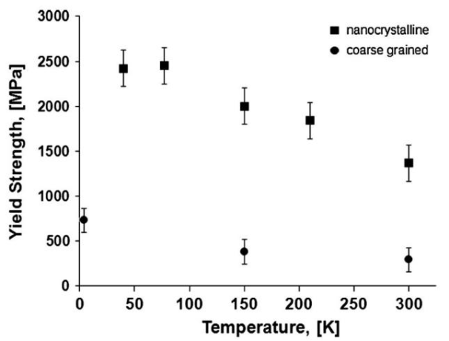
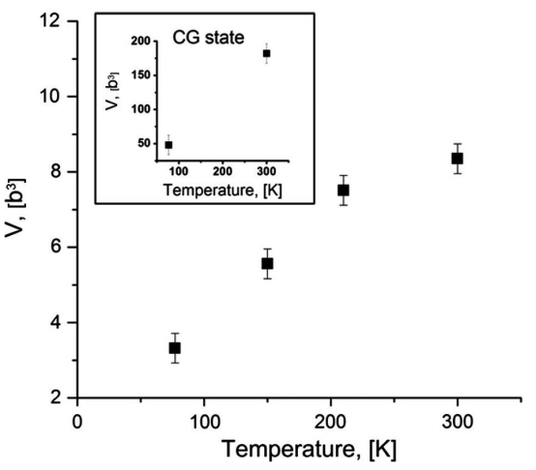
Oddelenie fyziky kovov
Deformačné mechanizmy v nanokryštalickej zliatine Pd-Au
Teplotná závislosť medze sklzu pre hrubozrnný a nanokryštalický stav
Aktivačný objem tepelne aktivovanej plastickej deformácie
Pokles veľkosti zrna z 10 mm na 14 nm vedie k 4,7 – 6,4 násobnému rastu medze sklzu:
Aktivačný objem závisí od veľkosti zrna
nanokryštalický: V ≈ 0,06 - 0,18 nm3
hrubozrnný: V ≈ 1,03 - 4,15 nm3

Slide 15
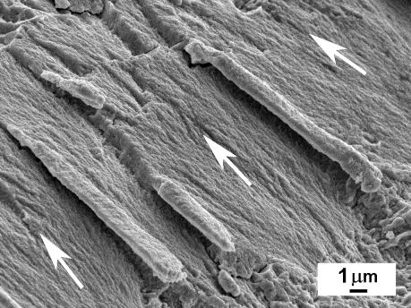
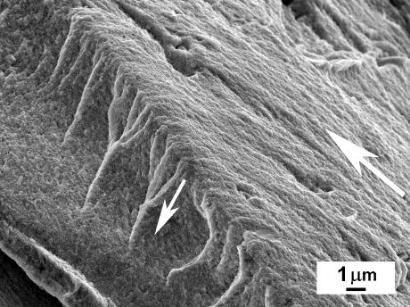
Oddelenie fyziky kovov
Fraktografické pozorovania (náš príspevok) ukázali, že:
V celom teplotnom intervale je porušenie makroskopicky krehké s prejavmi tvárneho lomu na mikroskopickej úrovni
Na mikroskopickej úrovni prejavy šmykovej deformácie vo forme žilovej morfológie podobne ako je to u tvárnom lome masívnych amorfných zliatin
a potvrdili že s poklesom veľkosti aktivačného objemu plastickej deformácie v dôsledku zníženia teploty a veľkosti zrna dochádza pri porušení k výraznej lokalizácii plastickej deformácie.
Pri NC štruktúre sa aktivujú poklzy po hraniciach zŕn aj pri veľmi nízkych teplotách.

Slide 16
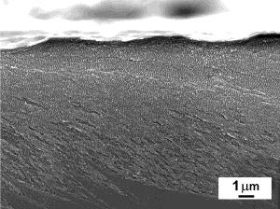
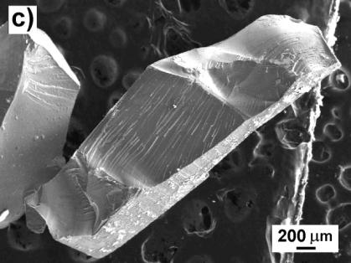
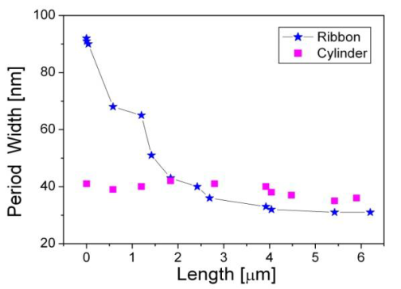
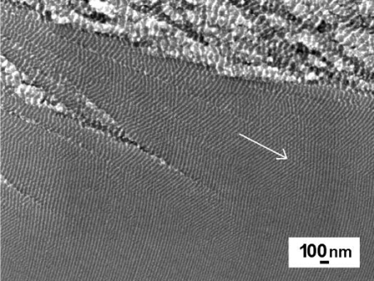
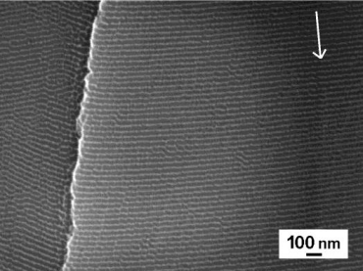
Oddelenie fyziky kovov
Porušenie vysokopevných amorfných zliatin (páska – objemná)
Vysokopevná zliatina Co₄₃Ta_{5.5}Fe₂₀B_{31.5} (s_{y} » 5 GPa) (vysokopevné krehké )
Veľkosť buniek v závislosti od vzdialenosti od iniciácie
tenká páska
masívna vzorka

Slide 17
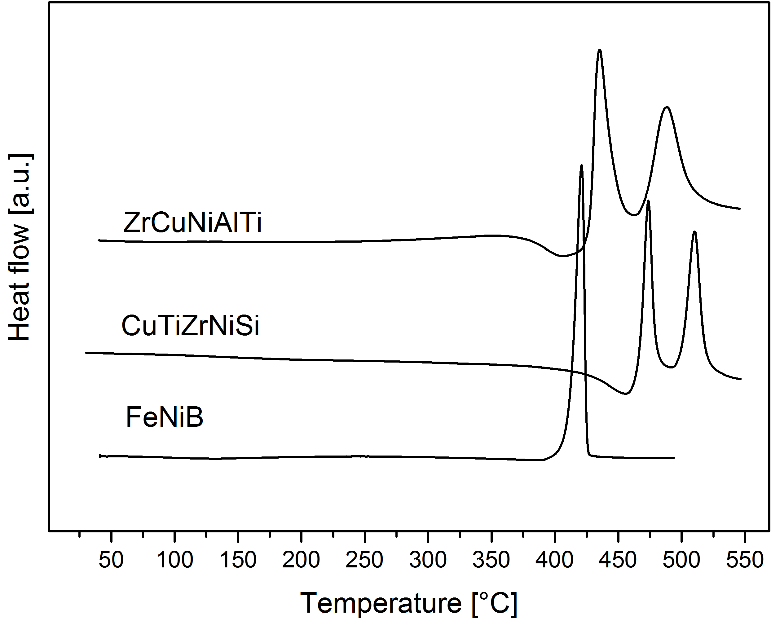
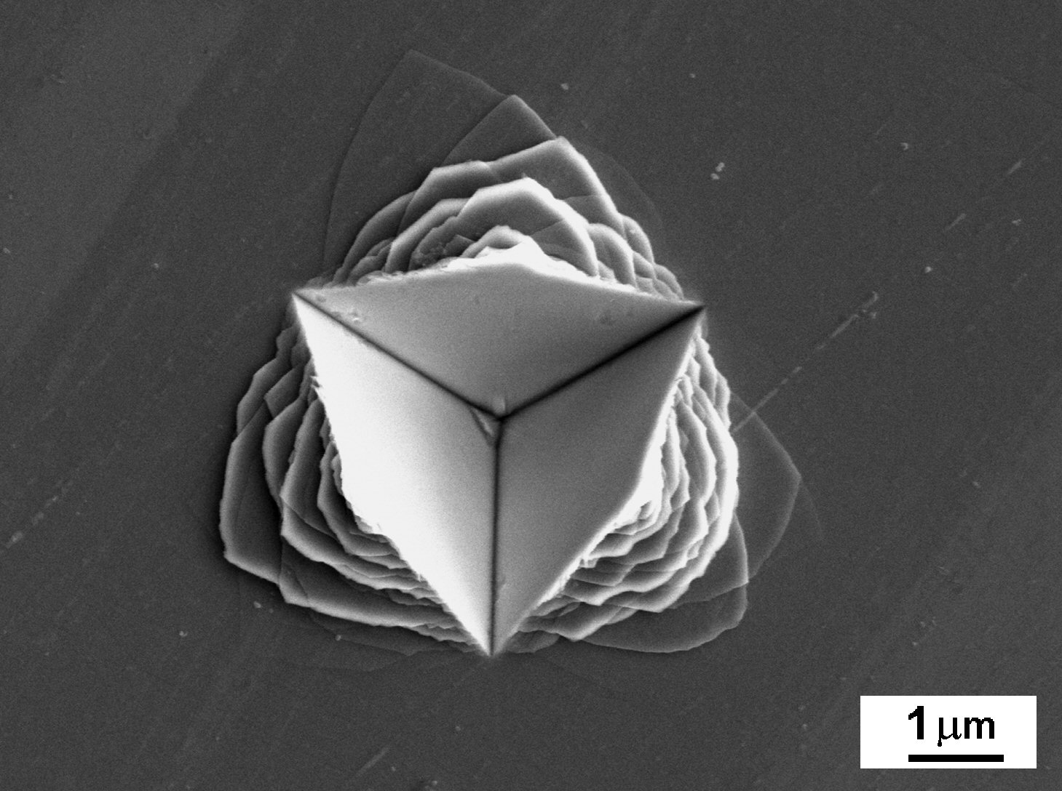
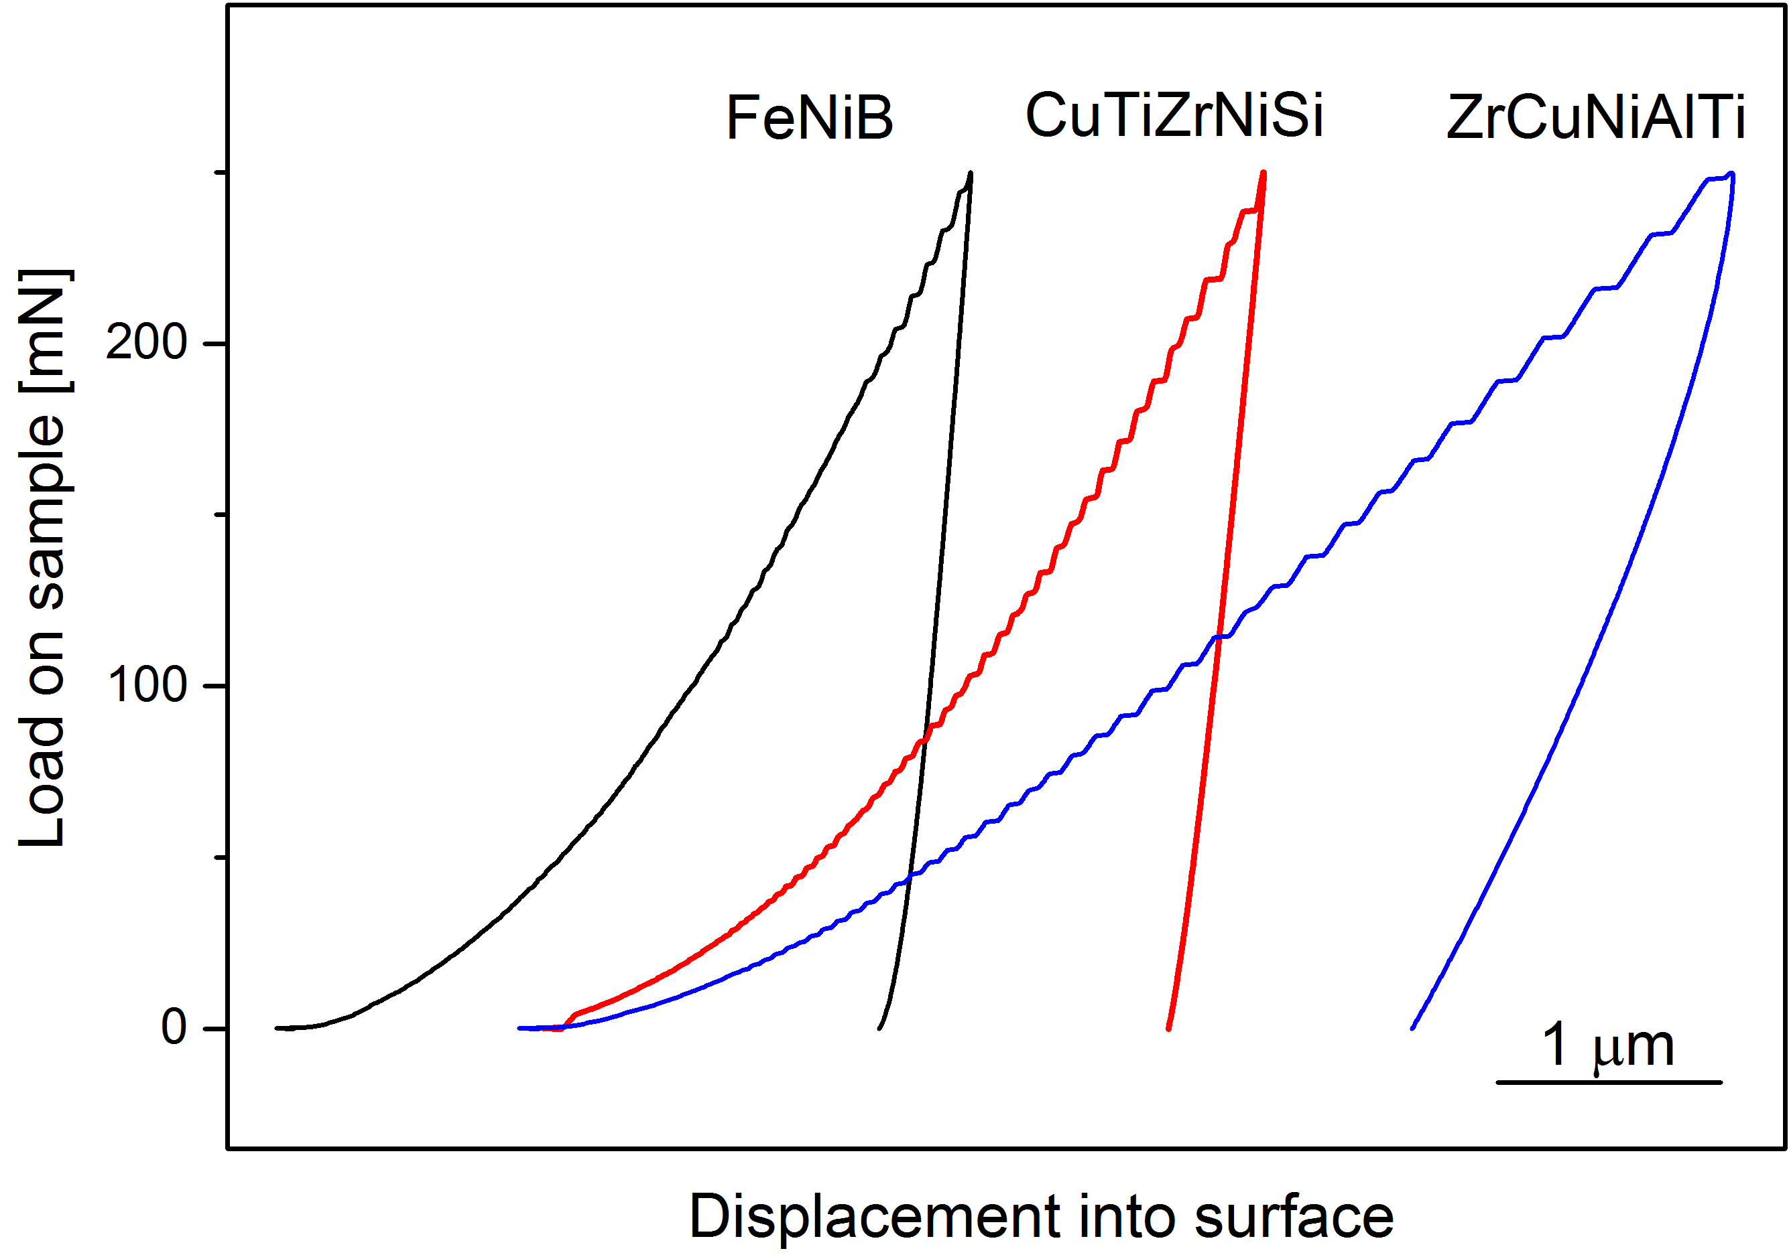
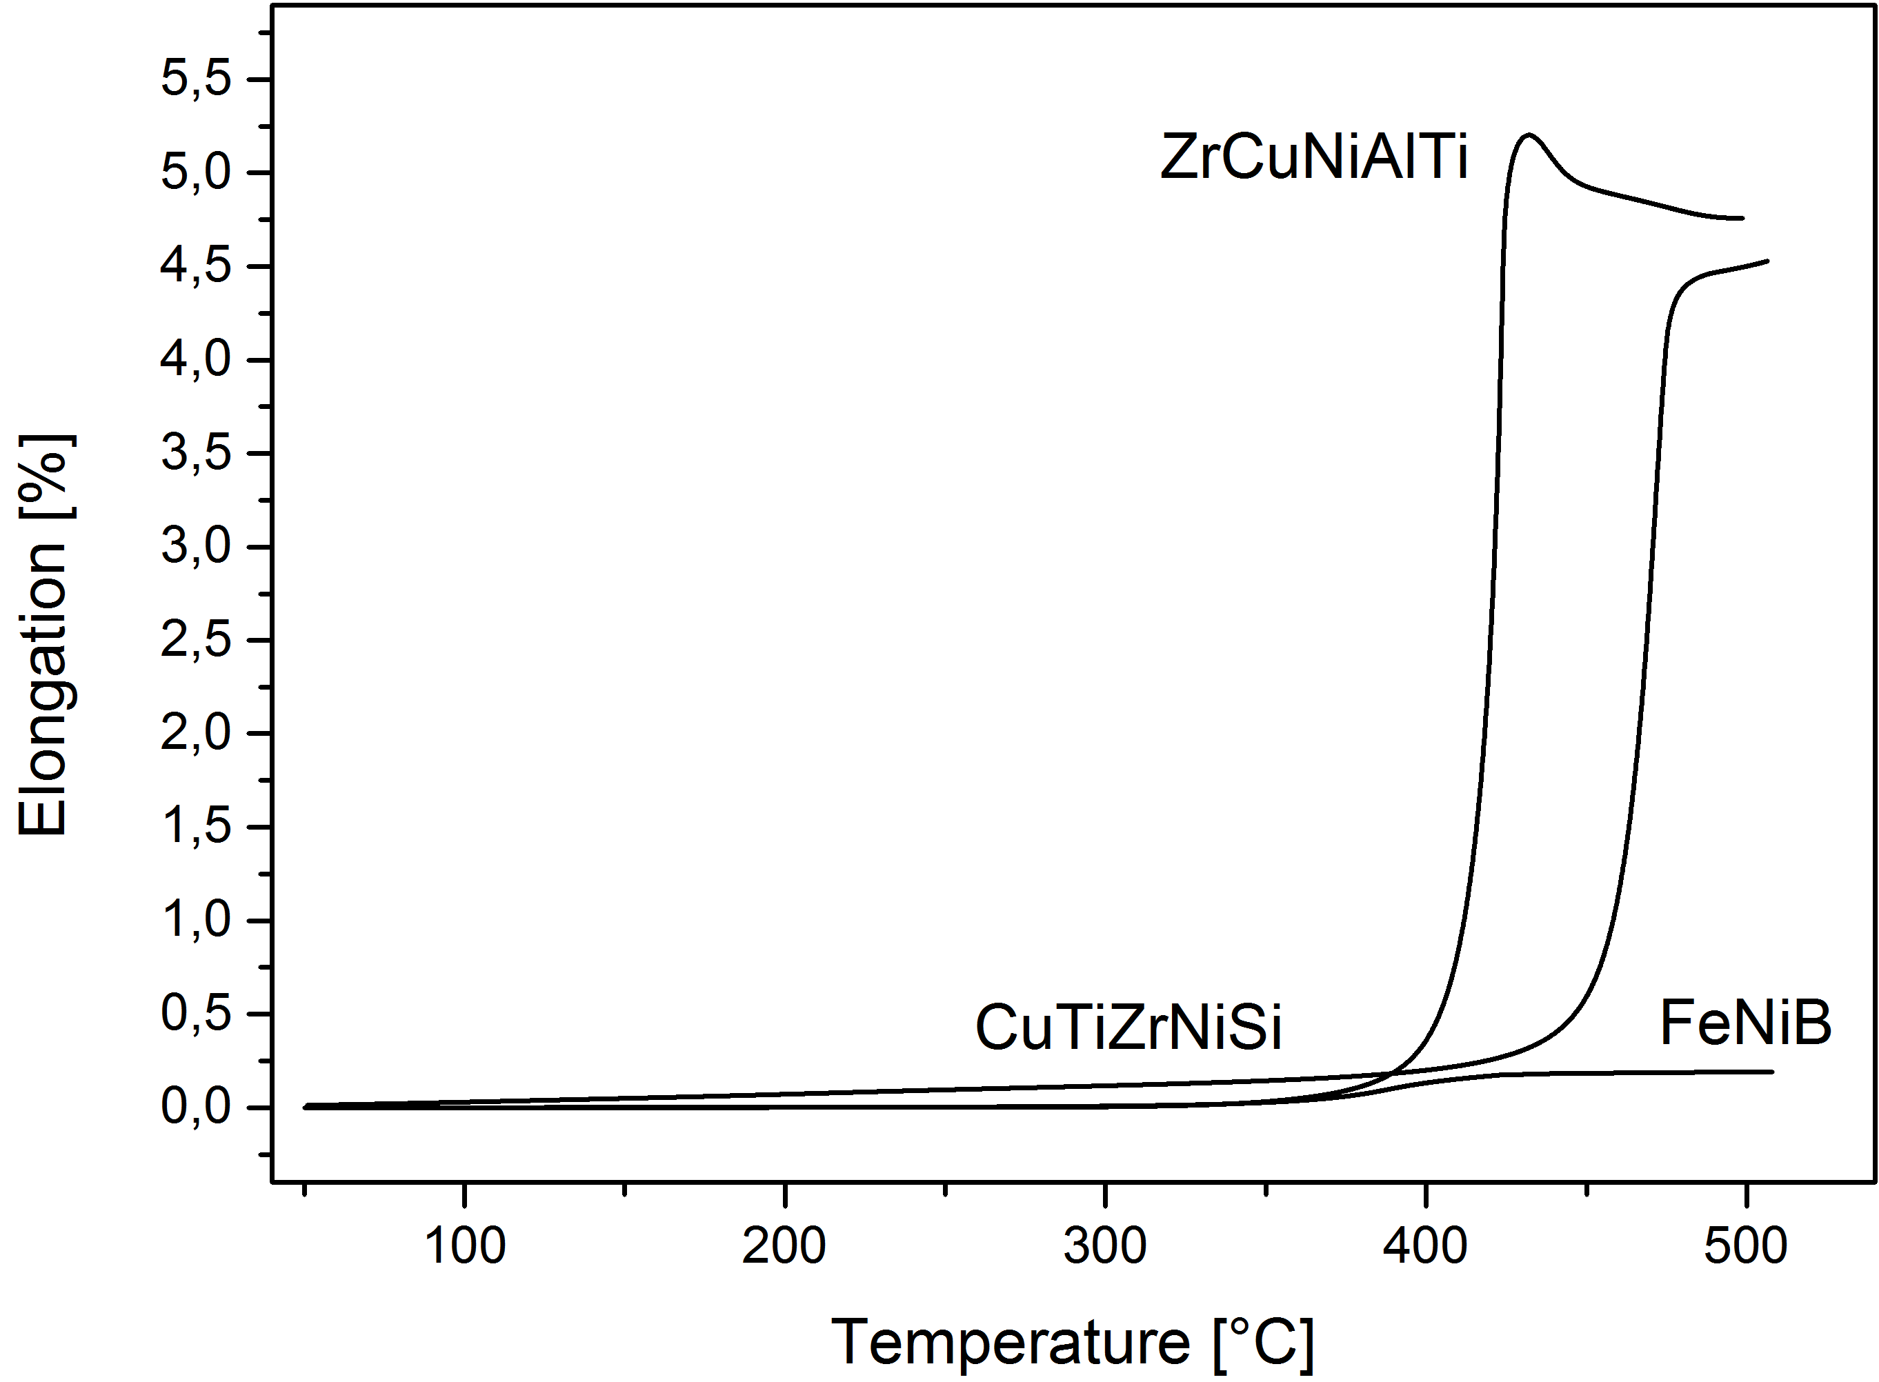
Oddelenie fyziky kovov
Diskontinuálna plastická deformácia pri nanoindentácii

Slide 18
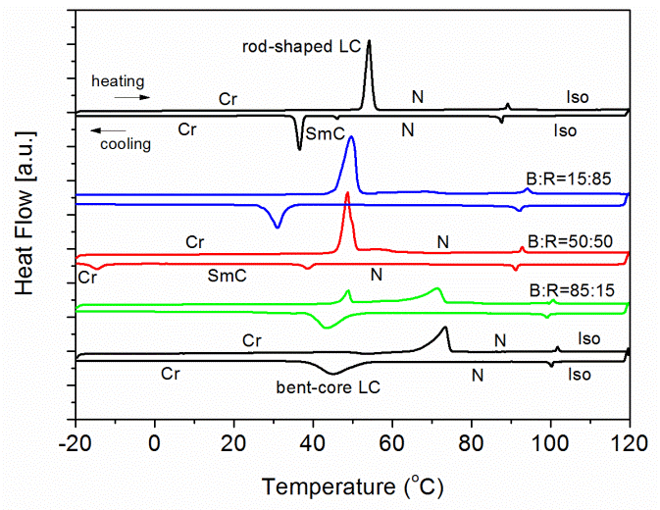
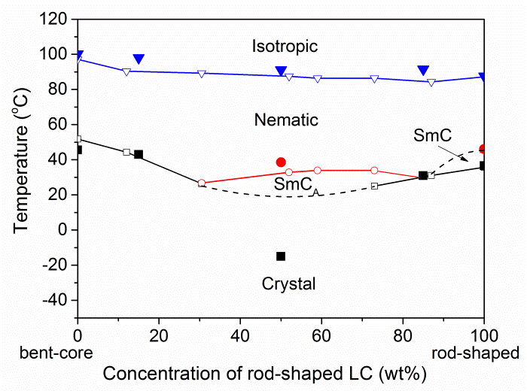
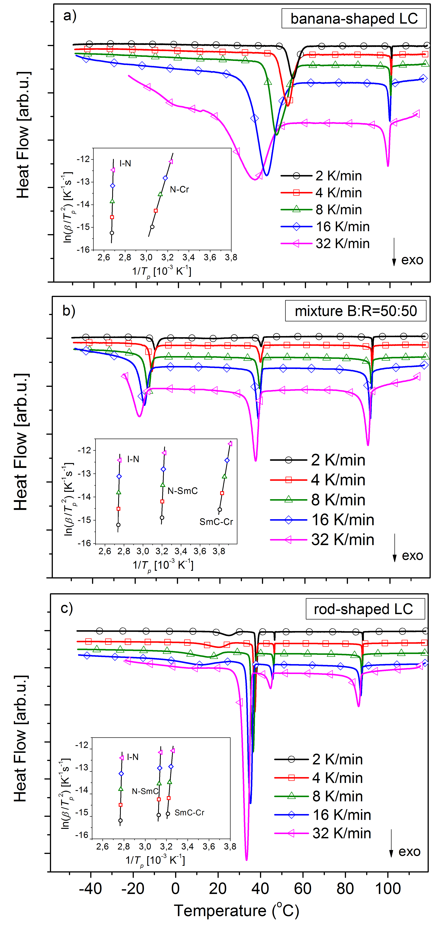
Oddelenie fyziky kovov
štúdium fázových prechodov LC pomocou DSC
DSC - fázové transformácie
fázový diagram
kinetika
vplyv dopovania LC rôznymi typmi mg. častíc

Slide 19
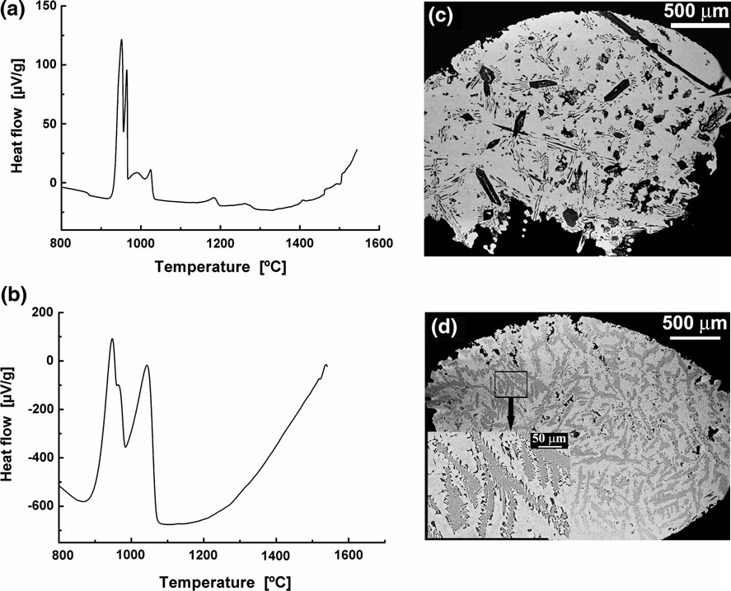
Oddelenie fyziky kovov
Kinetika fázových prechodov Colmonoy 69 (Ni_{65,85}Fe₃Cr_{16,5}Si_{4,8}C_{0,55}B_{3,6}Mo_{3,5}Cu_{2,1} ) metóda: DTA – súvis s praktickým problémom
100 K/min
10 K/min

Slide 20
Oddelenie fyziky kovov
Deformačné procesy a tepelná stabilita nanoštruktúrovaných zliatin
Potenciál a perspektívy

Slide 21
Oddelenie fyziky kovov
Kde nás citujú:
NATURE MATERIALS 1x
INTERNATIONAL JOURNAL OF PLASTICITY: 3x
PHYSICAL REVIEW LETTERS 4x
APPLIED PHYSICS LETTERS 6x
PHYSICAL REVIEW B 5x
PHYSICAL REVIEW E 2x
MATERIALS SCIENCE AND ENGINEERING A 23x
SCRIPTA MATERIALIA 19x
JOURNAL OF NON-CRYSTALLINE SOLIDS 17x
ACTA MATERIALIA 16x
JOURNAL OF ALLOYS AND COMPOUNDS 12x
JOURNAL OF APPLIED PHYSICS 11x
INTERMETALLICS 11x

Slide 22
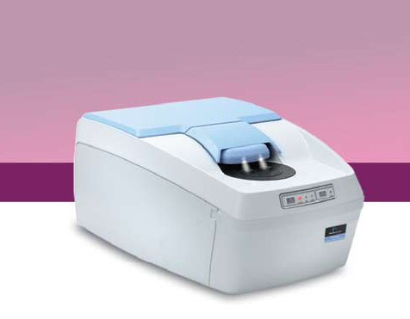
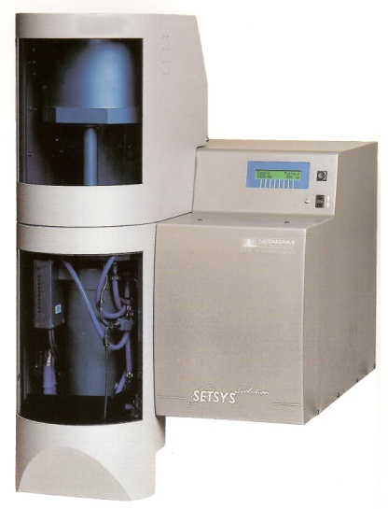
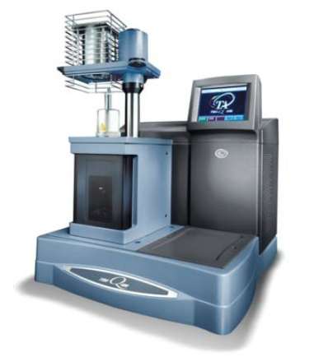
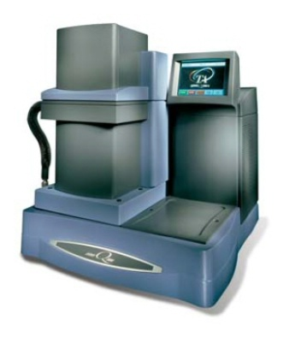
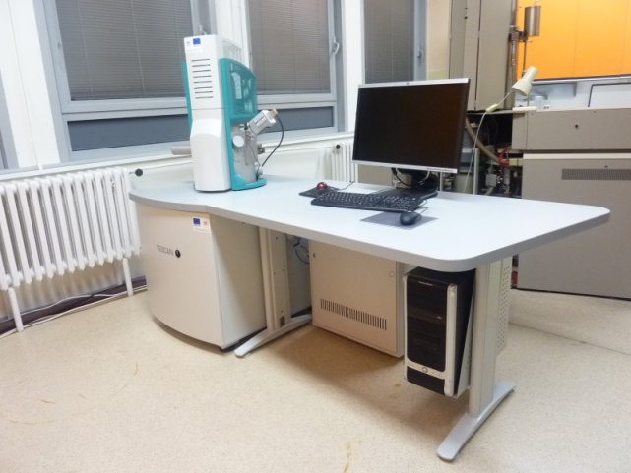
Oddelenie fyziky kovov
Experimentálne metódy:
termická analýza (DSC, DTA, TG, TMA )
(Csach, Juríková)
elektrónová mikroskópia
(Miškuf, Huráková)

Slide 23
Oddelenie fyziky kovov
Zámery:
Prehlbovanie osobnej odbornej profilácie riešiteľov pri využití existujúceho vybavenia a nosných odborných tém oddelenia.
Erudíciu a skúsenosti využívať aj pri riešení príbuzných problémov.
(nevyhnutné pre efektívne využitie vysokej kapacity zariadení)
štúdium mechanických vlastností, deformácie a porušovania amorfných, nanokryštalických kovov zliatin v širokom intervale teplôt
- rozšírenie o vysokoentropické zliatiny (aktuálny hit v material sciences)
štúdium tepelných vlastností komplexných systémov obsahujúcich magnetické nanočastice
- rozšírenie o štúdium kinetiky fázových premien a rozvoj metodík merania tepelnej kapacity a vodivosti pomocou DSC

Slide 24
Oddelenie fyziky kovov
Limity:
stabilita podmienok
automatické zabezpečenie bazálnych režijných potrieb
potreba ďalšieho doktoranda na personálnu obmenu
Pružnosť pri spájaní síl pre zapojenie sa do väčších projektov.

Slide 25
Ďakujem za pozornosť

